Slide 1
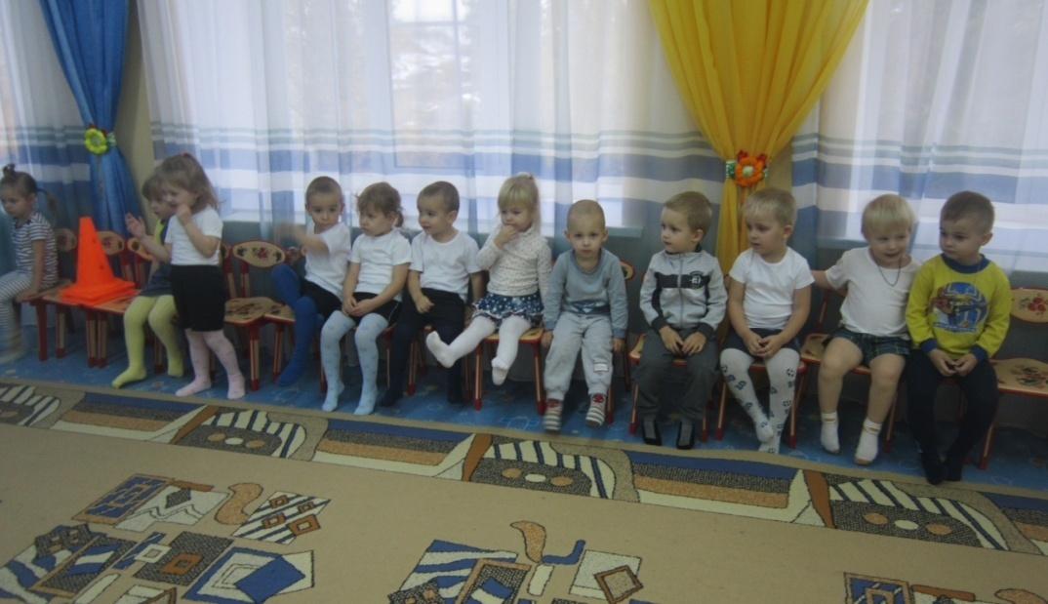
«Адаптация детей к детскому саду»
Подготовила воспитатель Кобзева В.А.

Slide 2
Дети – это счастье, дети – это радость, Дети – это в жизни свежий ветерок. Их не заработать, это не награда, Их по благодати взрослым дарит Бог. Дети, как ни странно, также испытанье. Дети, как деревья, сами не растут. Им нужна забота, ласка, пониманье. Дети – это время, дети – это труд.

Slide 3
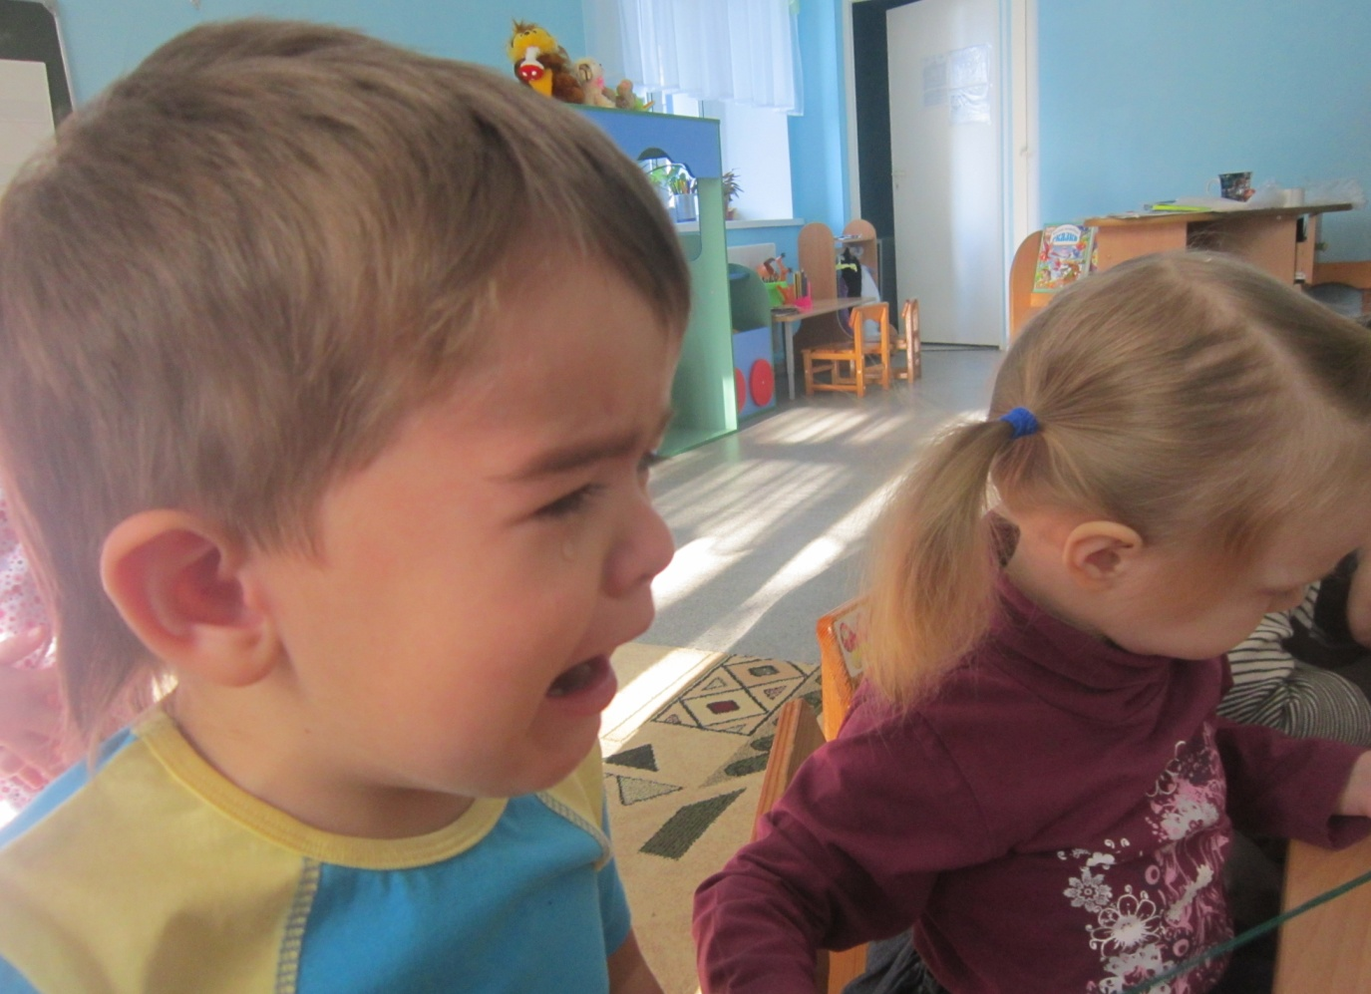
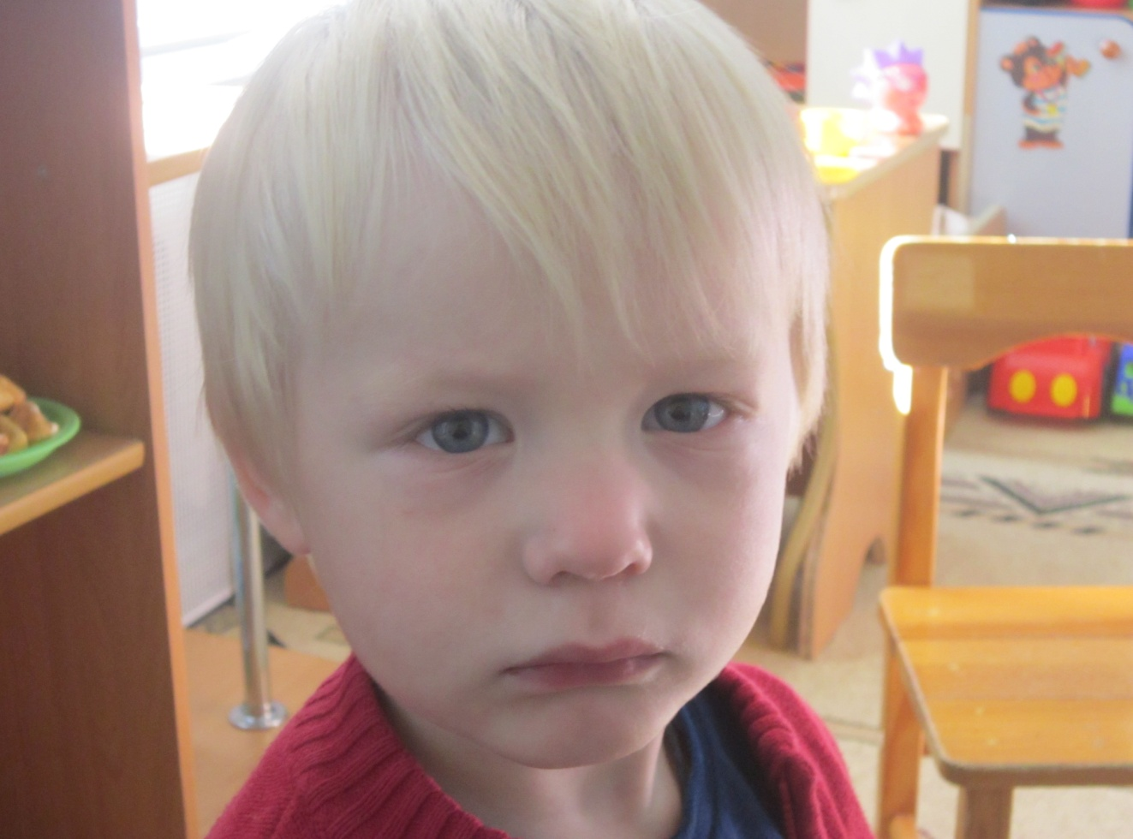
Адаптация - это приспособление организма к изменяющимся внешним условиям. Этот процесс требует больших затрат психической энергии и часто проходит с напряжением.

Slide 4
Уже с первых дней жизни у ребёнка в семье формируются привычки, привязанности, определённое поведение. К 2 -3 годам стереотип становится довольно устойчивым. Конечно же вы очень волнуетесь, как он отреагирует на перемены в его жизни. С какими реальными проблемами, возможно придётся столкнуться вам и малышу и как сделать процесс адаптации более мягким

Slide 5
Кому адаптироваться легче?
- Детям. Чьи родители готовили их к посещению сада заранее. За несколько месяцев до этого события (это заключается в том, родители читали сказочные истории про детский сад, гуляли возле сада…)
- Детям, физически здоровым, т е не имеющих хронических заболеваний (в этот период все силы ребёнка напряжены, и можно направить на привыкания к саду, не тратя время на борьбу с болезнью)
- Детям, имеющим навыки самостоятельности (не надо тратить силы ребёнка ещё и на обучения всему необходимому)
- Детям, чей режим близок к режиму сада (это режим дня, сон, питание)
- Детям, чей рацион питания приближен к саду.

Slide 6
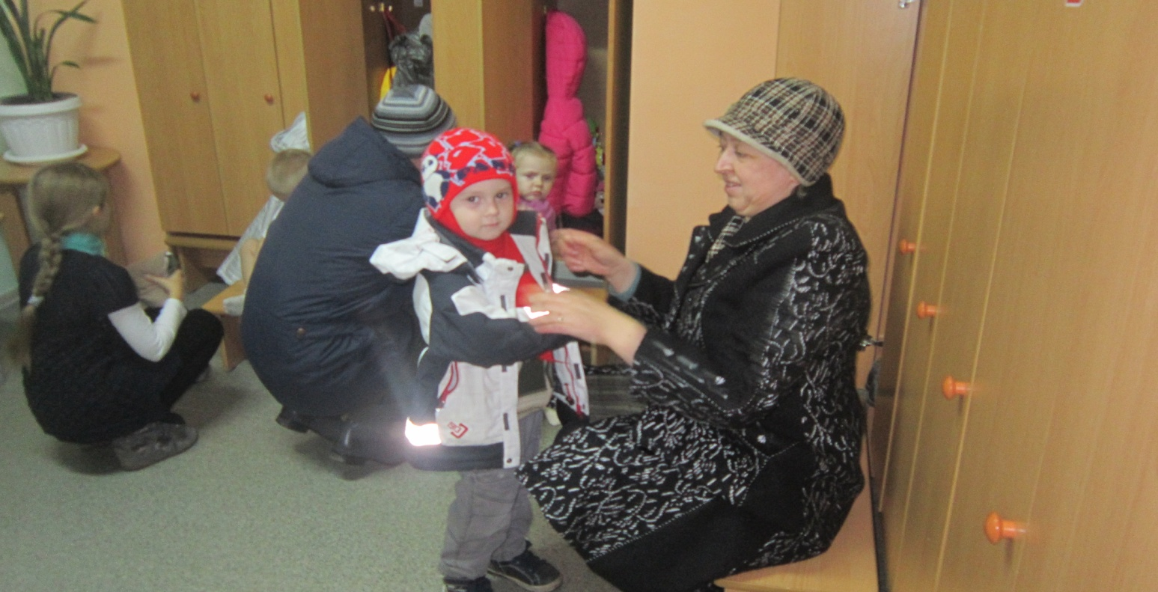
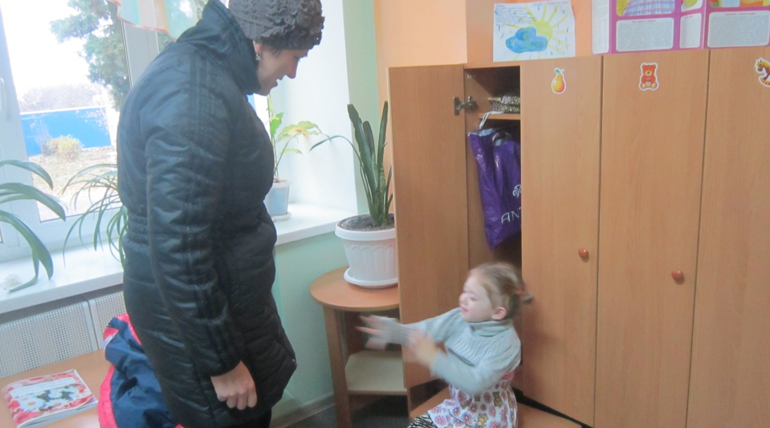
Больше всего родитель и ребёнок расстраиваются утром при расставании. Вот несколько советов. - И дома и в саду говорите с малышом уверенно. Спокойно. - Пусть малыша отводит тот родитель или родственник, которым ему легче расстаться. - Обязательно скажите, что вы придёте и обозначьте когда. - У вас должен свой ритуал прощания, после чего вы уходите уверенно.

Slide 7
Правила поведения взрослых в период адаптации.
Никогда не лгать! Ребенок отправляется не «в гости» и не в какое-то «волшебное место» — он идет в детский сад. Ведь если он поймет, что вы его обманули в этом вопросе, то где гарантия того, что вы не обманывали его, обещая вернуться за ним? А боязнь остаться одному — один из серьезнейших детских страхов.
Задолго до начала посещения детского сада синхронизируйте режим ребенка с садовским режимом.
Если вас все же не оставляют какие-то тревоги и опасения, ни в коем случае не делитесь ими с ребенком. Даже вида не подавайте!
Помните, что в первые несколько дней вы в любом случае имеете право находиться в садике вместе с ребенком.
В первый раз оставляйте ребенка в саду не более чем на два или три часа. Недопустимо «бросать» его сразу на весь день!

Slide 8
Правила поведения взрослых в период адаптации.
Поначалу приводите детей в сад ко времени прогулки. И почему многие советуют приводить ребенка непременно с утра? Утром, как правило, одни режимные фазы сменяются другими. Малышу и без того трудно и страшно, а тут еще перед ним возникает куча незнакомых и непонятных правил.
Расставаясь, не забудьте заверить ребенка в том, что непременно вернетесь за ним, и постоянно повторяйте, что вы его любите.
Уходя, прощайтесь с ребенком легко и быстро. Долгое прощание с обеспокоенным выражением лица вызовет у вашего сына или дочери тревогу, а то и панику.
Сообщите воспитательнице ласкательное имя ребенка, расскажите о его домашней жизни, вообще заранее познакомьтесь с персоналом детского сада.

Slide 9
Правила поведения взрослых в период адаптации.
Не планируйте на период адаптации прививки, посещение стоматолога и другие медицинские процедуры, травмирующие детскую психику.
Не ругайте ребенка за плохое поведение! Вы же взрослые люди и не можете не понимать того, что это не он, а его адаптация капризничает и упрямится.
В выходные и праздничные дни придерживайтесь детсадовского режима.
Дома поиграйте с малышом в детский сад, причем какая-то из игрушек пусть окажется им самим. Понаблюдайте за тем, что делает эта игрушка, о чем говорит, вместе с ребенком помогите найти ей друзей и решайте проблемы вашего малыша через нее, ориентируя игру на положительные результаты.

Slide 10
Степени адаптации
Период легкой адаптации
длится 1–2 недели. У ребенка постепенно нормализуется сон и аппетит, восстанавливается эмоциональное состояние и интерес к окружающему миру, налаживаются взаимоотношения со взрослыми и сверстниками. Отношения с близкими людьми не нарушаются, ребенок достаточно активен, но не возбужден. Снижение защитных сил организма выражено незначительно, и к концу второй-третьей недели они восстанавливаются. Острых заболеваний не возникает.

Slide 11
Степени адаптации
Во время адаптации средней тяжести
нарушения в поведении и общем состоянии ребенка выражены ярче, привыкание к яслям длится дольше. Сон и аппетит восстанавливаются только через 30–40 дней, настроение неустойчиво, в течение месяца значительно снижается активность малыша: он часто плачет, малоподвижен, не проявляет интереса к игрушкам, отказывается от занятий, практически не разговаривает. Эти изменения могут длиться до полутора месяцев.

Slide 12
Степени адаптации
Особую тревогу родителей и воспитателей вызывает состояние тяжелой адаптации. Ребенок начинает длительно и тяжело болеть, одно заболевание почти без перерыва сменяет другое, защитные силы организма подорваны и уже не выполняют свою роль. Другой вариант тяжелого протекания адаптационного периода — неадекватное поведение ребенка, которое граничит с невротическим состоянием. Аппетит снижается сильно и надолго, может возникнуть стойкий отказ от еды или невротическая рвота при попытке накормить ребенка. Ребенок плохо засыпает, вскрикивает и плачет во сне, просыпается со слезами; сон чуткий и короткий. Во время бодрствования ребенок подавлен, не интересуется окружающим, избегает других детей или ведет себя агрессивно.

